Slide 1
Salud Intestinal

Slide 2
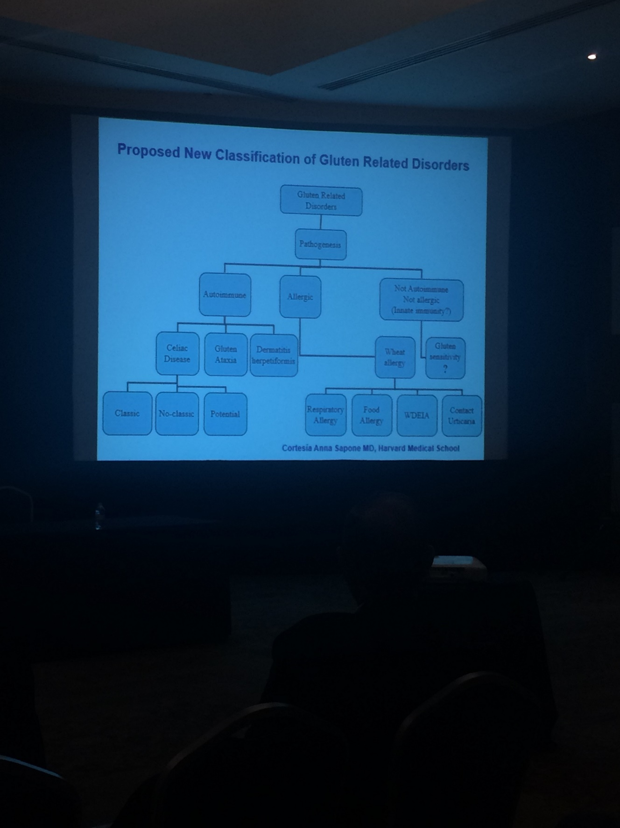

Slide 3
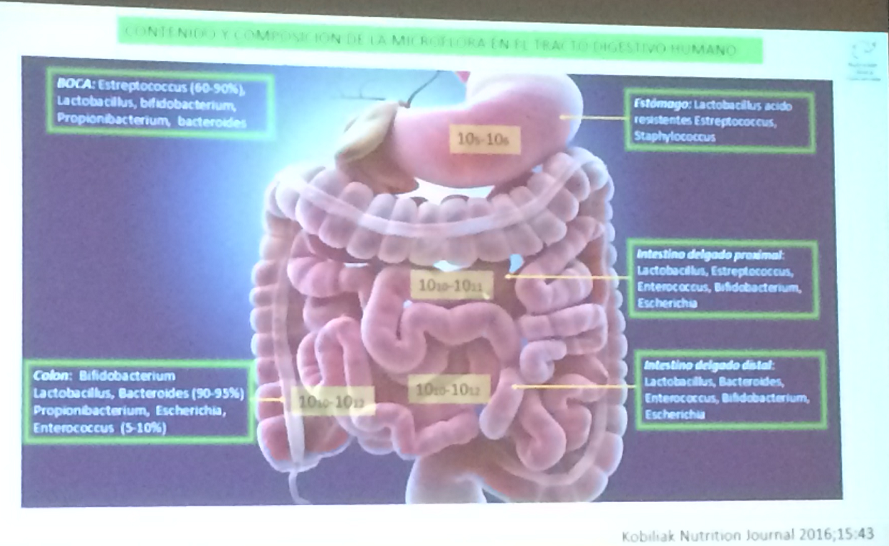

Slide 4
Abordaje de las alteraciones funcionales del intestino grueso
¿Qué necesita este paciente como soporte para REPARAR la barrera epitelial y el biofilm gastrointestinal?
¿Qué necesita este paciente para REBALANCEAR su estilo de vida: formas de modificar su actitud y estilo de vida para promover una forma de vivir más saludable?
¿Qué necesito REMOVER en éste paciente?
¿Qué necesito REEMPLAZAR en éste paciente?
¿Qué soporte necesita éste paciente para reestablecer el balance en su microbiota, es importante REINOCULAR su intestino con prebióticos o probióticos?

Slide 5
Tabla comparativa de Falla intestinal tipo 2
 | México | Inglaterra
Complicaciones quirúrgicas | 79.4% | 32%
Enfermedad de Crohn | 1.7% | 21%
Alteraciones de motilidad | 0.9% | 14%
Isquemia Vascular | 3.6% | 13%
Cáncer | 3.6% | 8%
Radiotarapia | 1.7% | 2%
Otros | 8.9% | 8%

Slide 6
Tracto Gastrointestinal
Integridad del endotelio gástrico
El óxido nítrico interviene en motilidad por efecto en neuronas motoras entéricas inhibitorias y excitatoias que inervan músculo liso
Oxido nítrico vida media intestinal de 6 seg produce nitrito y nitrato en presencia de O2 y H2O
Actúa en regulación de líquidos por medio de la vasodilatación o activación de GMPc que activará la secreción intestinal
Regula la secreción de ácido gástrico
    Nutrición clínica especializada

